Slide 1
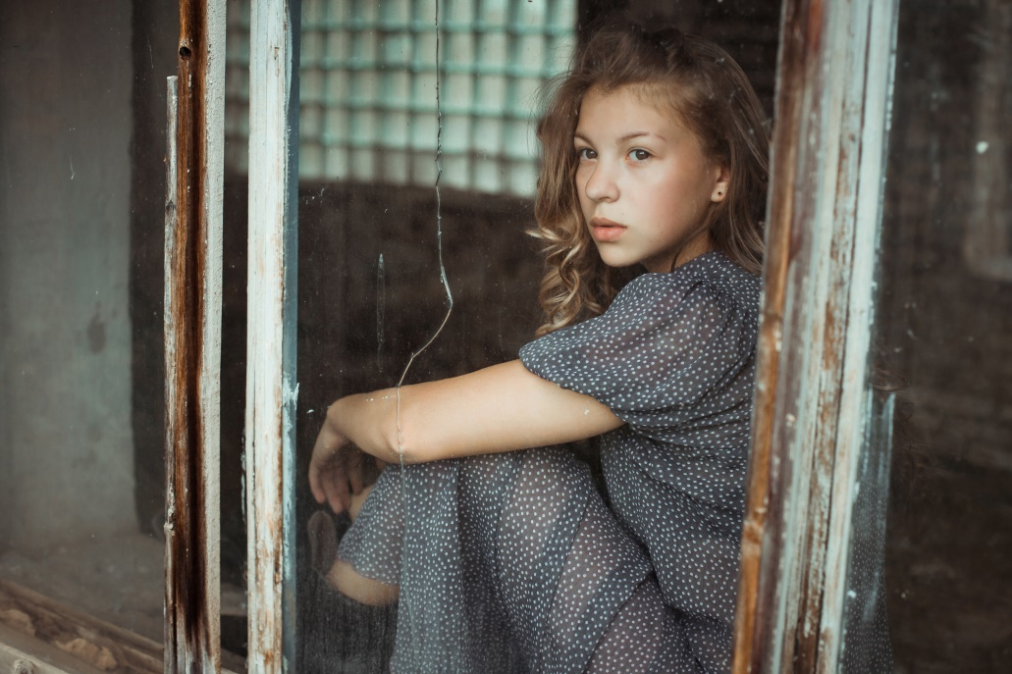
Агапова Анастасия Игоревна 03.05.2002 Зеленогорск Красноярский край

Slide 2
РЕЙТИНГ УЧАСТНИКОВ (СОЛИСТОВ) 1. Додина Дарина 42 балла 2. Комарова Дарья 37,5 баллов 3. Панченко Виктория 37 баллов 4. Чернова Кристина 37 баллов 5. Агапова Анастасия 34,5 балла 6. Красноплахтич Юнона 34,5 балла 7. Мокеичева Анна 34 балла 8. Скворцова Софья 33 балла 9. Малуева Янина 32,5 балла 10. Прохорова Светлана 32 балла
Участие в проекте «ТАНЦЕВАЛЬНАЯ ЛАБОРАТОРИЯ РОСАТОМА»
город Лесной 2017

Slide 3
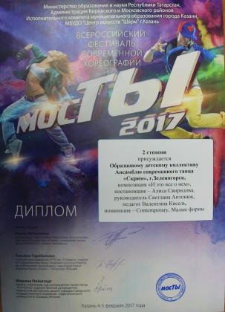
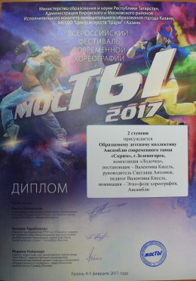
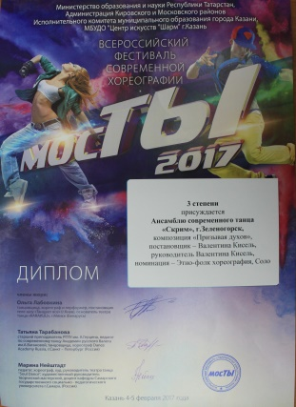
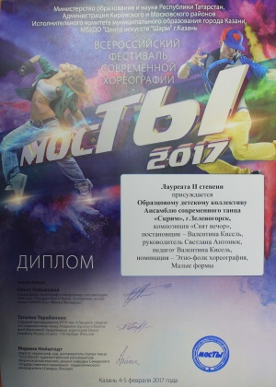
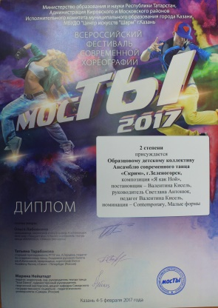
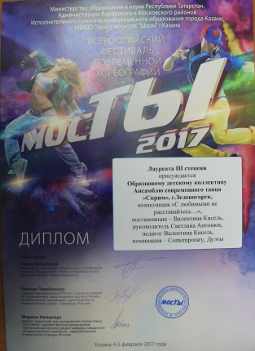
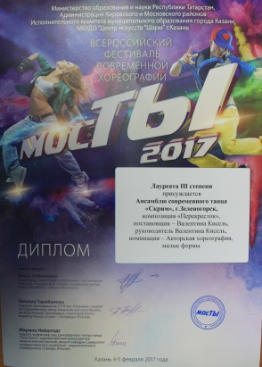
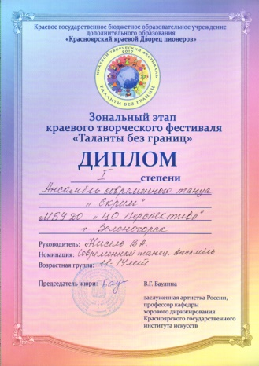
Мои достижения 2016-2017

Slide 4
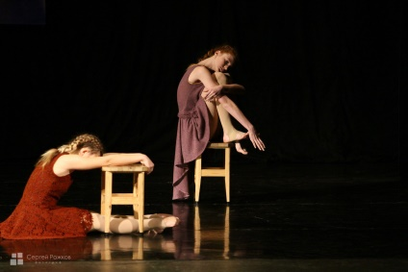
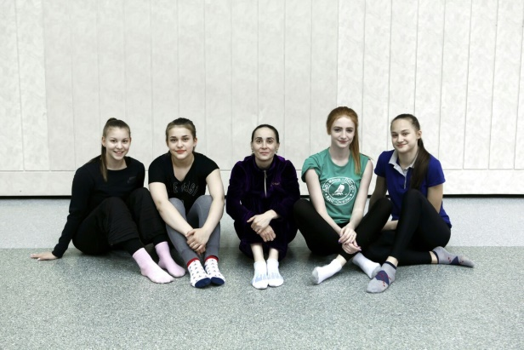
В рамках дистанционного и очного этапов была проделана следующая творческая работа:
Заочный этап (отбор)
Танец «СВЯТ ВЕЧЕР»
http://www.дхшлесной.рф/video/vip/30/tancevalnaja_laboratorija_rosatoma_i_ehtap/ansambl_skrim_svjat_vechor_g_zelenogorsk_krasnojarskogo_kraja
Танец «Я КАК НОЙ»
http://www.дхшлесной.рф/video/vip/33/tancevalnaja_laboratorija_rosatoma_i_ehtap/ansambl_skrim_ja_kak_noj
Визитка
http://www.дхшлесной.рф/video/vip/76/tancevalnaja_laboratorija_rosatoma_ii_ehtap/obrazcovyj_detskij_kollektiv_ansambl_sovremennogo_tanca_skrim_g_zelenogorsk
Флешмоб
https://www.youtube.com/watch?v=bgDKOSbmdCI
Соло
Танец «ГОЛУБОЕ НЕБО»
https://vk.com/video?z=video344352164_456239091%2Fpl_cat_updates

Slide 5
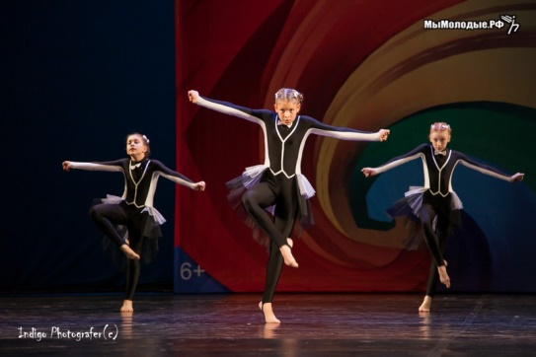
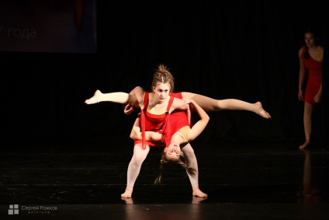
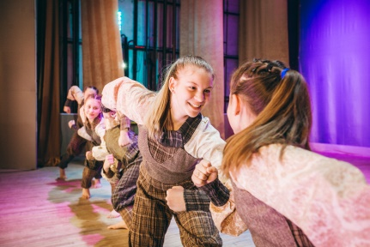
Я занимаюсь танцами с 5-ти лет. За эти годы я многому научилась у своего педагога Кисель Валентины Анатольевны. Это и профессиональные навыки танцора, и умение исполнять танцы различных стилей и направлений –
контемп, современная хореография,
этнический танец, эстрадный танец, джаз.
Также я научилась много
работать, добиваться
поставленной цели, быть сильной и
выносливой, совершенствовать свои
танцевальные умения.
Работа в коллективе воспитала во мне
умение работать в команде, быть ее частью.
Последние 4 года я также выступаю сольно,
что позволило мне поверить в себя,
я стала чувствовать себя более уверенной на
сцене, появилось стремления расти и развиваться в индивидуальном танце, научилась самодисциплине.

Slide 6
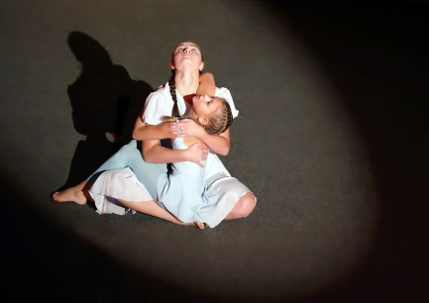
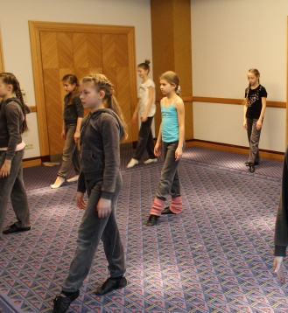
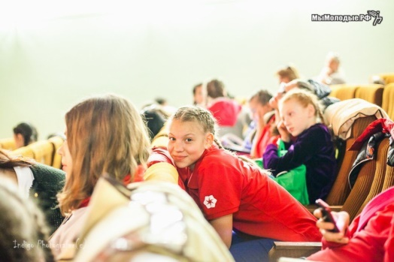
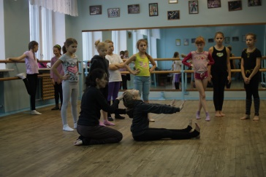
Все мы к чему-то стремимся в своей жизни. На мой взгляд, целью в жизни может быть то, что ты хочешь, что позволяет тебе развиваться. Например, я учусь танцевать для того, чтобы уметь отображать свои мысли и чувства с помощью движения. В процессе обучения я провожу множество незабываемых минут и часов. Я всегда жду новых впечатлений, новых эмоций, ощущений. Сам процесс обучения – важный и интересный, я развиваю свои способности и возможности. Любую возможность побывать в новом месте я воспринимаю как способ изучить что-то неизвестное, освоить новые навыки, развить свои способности и талант.
Я хочу получить от этой поездки новый толчок в моем развитии. Познакомиться с новыми людьми, испытать бурю различных эмоций. Я не боюсь сложностей, что помогает мне добиваться поставленных целей. Некоторые из них еще находятся на стадии мечтаний, но я верю, что мечта дает нам вдохновение и жизненный смысл!

